Slide 1

Application Report
หมวด ๒ การวางแผนเชิงยุทธศาสตร์

Slide 2
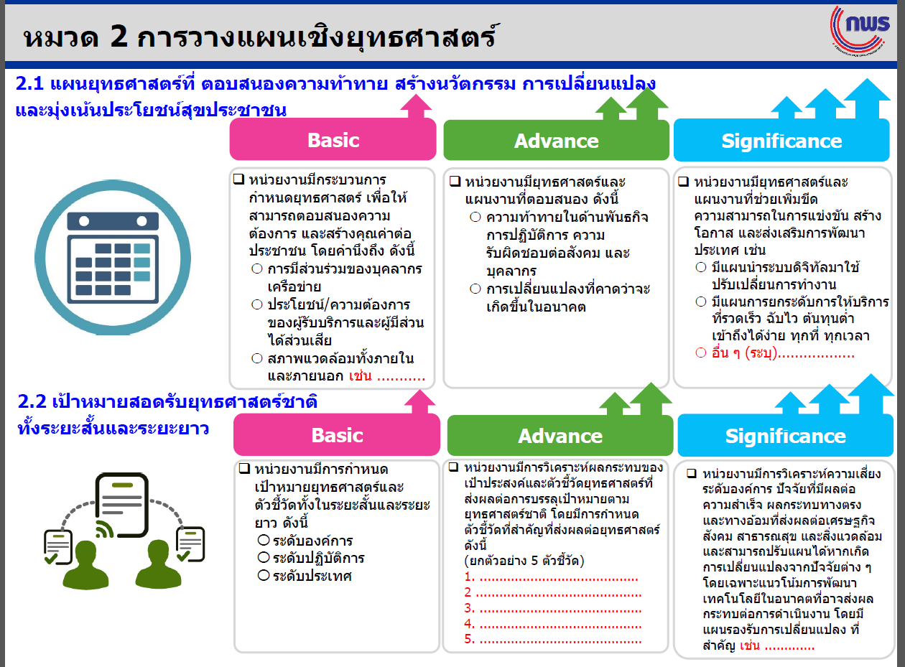

Slide 3
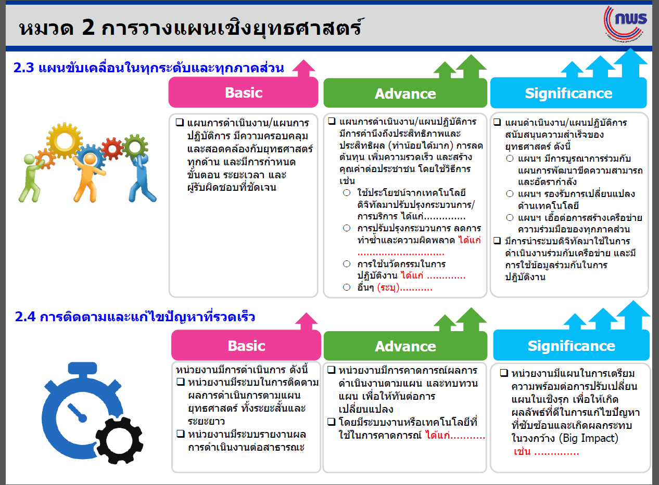

Slide 4
๒.๑ กระบวนการวางแผนยุทธศาสตร์ที่ตอบสนองความท้าทาย สร้างนวัตกรรม
เพื่อสร้างการเปลี่ยนแปลงและมุ่งเน้นประโยชน์สุขของประชาชน
๑. ยศ.ทร. มีกระบวนการวางแผนกลยุทธ์สนับสนุนการบรรลุพันธกิจของ ยศ.ทร.
ทั้งระยะสั้นและระยะยาว
๒.กระบวนการวางแผนยุทธศาสตร์ของ ยศ.ทร. คำนึงถึงความต้องการของบุคลากร
ของหน่วยและประชาชน ผู้รับบริการและผู้มีส่วนได้ส่วนเสีย ความพึงพอใจของผู้รับบริการ
๓. กำหนดเป็นวิสัยทัศน์ พันธกิจ แผนปฏิบัติราชการ แนวทางการพัฒนา พร้อมทั้งได้มีการวิเคราะห์ทิศทางของประเทศตามยุทธศาสตร์ เพื่อนำไปสู่การสร้างโอกาสเชิงกลยุทธ์ใหม่ๆ
๔. จัดทำแผนยุทธศาสตร์ ๔ ปีของ ยศ.ทร. (พ.ศ.๒๕๖๒ – ๒๕๖๖) และแผนการปฏิบัติราชการประจำปีที่มีความสอดคล้องกัน
๕. จัดทำแผนที่ทางยุทธศาสตร์เพื่อใช้เป็นเครื่องมือในการถ่ายทอดสื่อสารตามแผนปฏิบัติราชการของหน่วย และมีแนวทางการถ่ายทอดสื่อสารทิศทางการนำองค์การจากผู้บริหาร

Slide 5
๕ ดำเนินการวิเคราะห์ความท้าทายและการคาดการณ์ถึงการเปลี่ยนแปลงในอนาคตอันมีผลกระทบต่อการปฏิบัติงาน การให้บริการ การรับรู้ การเข้าถึง ของภาคส่วนต่างๆ โดยกำหนดประเด็นยุทธศาสตร์ที่สำคัญของ ยศ.ทร. ดังนี้ คือ
๑) ยุทธศาสตร์ด้านการบริหารจัดการให้เป็นองค์กรแห่งการเรียนรู้ มีความเป็นมืออาชีพมีธรรมาภิบาล และจงรักภักดีต่อสถาบันหลักของชาติ
๒) ยุทธศาสตร์ด้านการพัฒนาคุณภาพการศึกษาสำหรับกำลังพล ทร.
๓) ยุทธศาสตร์ด้านการพัฒนาบุคลากรทางการศึกษาและวิจัยยุทธศาสตร์ทางเรือตลอดจนยุทธศาสตร์ทะเล
๔) ยุทธศาสตร์ด้านการพัฒนาสิ่งสนับสนุนการศึกษา
๖. นำระบบดิจิทัลมาใช้ปรับเปลี่ยนการทำงานและรองรับการเปลี่ยนแปลง เพื่อยกระดับการบริการให้รวดเร็ว ฉับไว ต้นทุนต่ำ เข้าถึงได้ง่ายและเข้าถึงได้ทุกที่ทุกเวลาโดยดำเนินการผ่านช่องทางออนไลน์ เช่นเว็บไซต์ของ ยศ.ทร.

Slide 8
๒.๒ การกำหนดเป้าหมายเชิงยุทธศาสตร์ทั้งระยะสั้นและระยะยาวที่สอดคล้องกับพันธกิจของส่วนราชการและเชื่อมโยงกับยุทธศาสตร์ชาติ
ยศ.ทร. มีแผนที่ทางยุทธศาสตร์ (Strategy Map) แผนระยะสั้นและแผนระยาวที่ส่งผลต่อยุทธศาสตร์ชาติกำหนดตัวชี้วัดและเป้าประสงค์ที่ตอบสนองพันธกิจของส่วนราชการ และการเปลี่ยนแปลง สำหรับแผนยุทธศาสตร์ ๔ ปี ของ ยศ.ทร. (พ.ศ. ๒๕๖๒ – ๒๕๖๖) ซึ่งกำหนดประเด็นยุทธศาสตร์ที่สำคัญของ ยศ.ทร. ดังนี้
๑) ยุทธศาสตร์ด้านการบริหารจัดการให้เป็นองค์กรแห่งการเรียนรู้ มีความเป็นมืออาชีพมีธรรมาภิบาล และจงรักภักดีต่อสถาบันหลักของชาติ
๒) ยุทธศาสตร์ด้านการพัฒนาคุณภาพการศึกษาสำหรับกำลังพล ทร.
๓) ยุทธศาสตร์ด้านการพัฒนาบุคลากรทางการศึกษาและวิจัยยุทธศาสตร์ทางเรือตลอดจนยุทธศาสตร์ทะเล
๔) ยุทธศาสตร์ด้านการพัฒนาสิ่งสนับสนุนการศึกษา

Slide 9
จากประเด็นยุทธศาสตร์ที่สำคัญทั้ง ๔ ได้นำมากำหนดเป็นวัตถุประสงค์เชิงยุทธศาสตร์ ของ ยศ.ทร. ๔ วัตถุประสงค์ คือ
๑) พัฒนาคุณภาพการบริหารจัดการให้มีความเป็นมืออาชีพ มีจริยธรรม และคุณธรรม
๒) พัฒนาหลักสูตรทั้งหลักสูตรผลิตกำลังพลและหลักสูตรพัฒนากำลังพล หลักสูตรภาษาต่างประเทศ รวมทั้งกระบวนการเรียนการสอนของ ยศ.ทร. ให้ทันสมัย มีมาตรฐานอยู่ในระดับสากล เพื่อให้ สอดคล้องกับยุทธศาสตร์และนโยบายของ ทร. รวมทั้งหลักขีดสมรรถนะของ ทร. จนสามารถนำไปใช้ปฏิบัติงานได้อย่างมีประสิทธิภาพและประสิทธิผล
๓) พัฒนาครูอาจารย์และนักศึกษายุทธศาสตร์ให้มีขีดสมรรถนะในการสอน การสร้างผลงานวิชาการ ให้เป็นที่แพร่หลายและเป็นเลิศในระดับประเทศและต่างประเทศ
๔) พัฒนาสิ่งอำนวยความสะดวกในการเรียนการสอนให้ทันสมัยระดับแนวหน้าของประเทศ ได้แก่ เครื่องช่วยการศึกษา ระบบสารสนเทศ ห้องเรียน ห้องสมุด พิพิธภัณฑ์ประวัติศาสตร์ รวมทั้งที่พักอาศัยของผู้เข้ารับการศึกษาให้มีบรรยากาศส่งเสริมการศึกษาและมีมาตรฐานการดำรงชีวิตที่ดี

Slide 10
และจากวัตถุประสงค์เชิงยุทธศาสตร์ที่สำคัญของ ยศ.ทร. ทั้ง ๔ วัตถุประสงค์เชิงยุทธศาสตร์ ดังกล่าว ทำให้สามารถกำหนด เป้าประสงค์ รองรับได้ ๑๒ เป้าประสงค์ ดังนี้
วัตถุประสงค์ที่เชิงยุทธศาสตร์ ๑ เพื่อพัฒนาคุณภาพการบริหารจัดการให้มีความเป็นมืออาชีพ มีจริยธรรม และคุณธรรม
- เป้าประสงค์ที่ ๑ บริหารจัดการองค์กรได้ตามเกณฑ์คุณภาพการบริหารจัดการภาครัฐ
- เป้าประสงค์ที่ ๒ มีการกำกับดูแลองค์กรที่ดี
- เป้าประสงค์ที่ ๓ ส่งเสริมและสนับสนุนการถวายพระเกียรติแด่สถาบันพระมหากษัตริย์
วัตถุประสงค์ที่เชิงยุทธศาสตร์ ๒ เพื่อพัฒนาหลักสูตรทั้งหลักสูตรผลิตกำลังพลและหลักสูตรพัฒนากำลังพล หลักสูตรภาษาต่างประเทศ รวมทั้งกระบวนการเรียนการสอนของ ยศ.ทร. ให้ทันสมัย
- เป้าประสงค์ที่ ๔ การศึกษาทุกระดับรองรับนโยบาย ทร. ได้รับการรับรองมาตรฐาน
- เป้าประสงค์ที่ ๕ ดำรงความต่อเนื่องขีดสมรรถนะหลักของหน่วย
- เป้าประสงค์ที่ ๖ ผู้รับบริการมีความพึงพอใจเสมอ

Slide 11
วัตถุประสงค์ที่เชิงยุทธศาสตร์ พัฒนาครูอาจารย์และนักศึกษายุทธศาสตร์ให้มีขีดสมรรถนะในการสอน การสร้างผลงานวิชาการให้เป็นที่แพร่หลายและได้รับการยอมรับทั้งในระดับประเทศและต่างประเทศ
- เป้าประสงค์ที่ ๗ บำรุงขวัญ พัฒนาคุณภาพชีวิต มีแนวทางรับราชการ
- เป้าประสงค์ที่ ๘ สนับสนุนการสร้างความสัมพันธ์ทางทหารเรือกับชาติทางทะเลที่เกี่ยวข้อง
- เป้าประสงค์ที่ ๙ มีมาตรฐานวิชาการและมีผลงานวิชาการที่เป็นเลิศทั้งในระดับประเทศและต่างประเทศ
วัตถุประสงค์ที่เชิงยุทธศาสตร์ ๔ พัฒนาสิ่งอำนวยความสะดวกในการเรียนการสอนให้ทันสมัย
- เป้าประสงค์ที่ ๑๐ การพัฒนาระบบสารสนเทศ ไปสู่ E-Leaning
- เป้าประสงค์ที่ ๑๑ พัฒนาสิ่งอำนวยความสะดวกและสิ่งสนับสนุนการศึกษาให้ทันสมัย
- เป้าประสงค์ที่ ๑๒ เชื่อมโยงการเรียนรู้กับฐานประวัติศาสตร์และจิตวิญญาณวิชาชีพทหารเรือ
ดำเนินการวิเคราะห์ความเสี่ยงระดับองค์การที่อาจเกิดขึ้น และส่งผลต่อแผนงานและเป้าประสงค์ ความเสี่ยงระดับองค์การ ในหลาย ๆ มิติ ประกอบด้วย ๑) ความเสี่ยงด้านยุทธศาสตร์/กลยุทธ์ (Strategic Risk) ๒) ความเสี่ยงด้านการดำเนินงาน (Operational Risk) ๓) ความเสี่ยงด้านการเงิน (Financial Risk) และ ๔) ความเสี่ยงด้านการปฏิบัติตามกฎหมายและกฎระเบียบข้อบังคับต่าง ๆ

Slide 12
๒.๓ แผนปฏิบัติการที่ขับเคลื่อนยุทธศาสตร์ของส่วนราชการลงไปทุกภาคส่วนโดยผ่านเครือข่ายทั้งภายในและภายนอก
๑. ยศ.ทร. มีแผนปฏิบัติการรองรับยุทธศาสตร์ทุกด้านครอบคลุมและมีส่วนร่วมของทุก นขต.ยศ.ทร. เพื่อถ่ายทอดการปฏิบัติไปยัง ทุกหน่วยตามแผนงาน/โครงการให้เกิดประสิทธิภาพ
๒. มีการระบุเป้าหมาย ตัวชี้วัด/ค่าเป้าหมาย แนวทางการพัฒนา ระยะเวลาการดำเนินงาน และโครงการ/ผู้รับผิดชอบ/งบประมาณที่ครอบคลุมทุกหน่วยงานอย่างชัดเจน
๓. มีถ่ายทอดสื่อสารแผนยุทธศาสตร์และแผนปฏิบัติราชการ ผ่านช่องทางต่าง ๆ เช่น การประชุม นขต.ยศ.ทร. และการเผยแพร่แผนยุทธศาสตร์และแผนปฏิบัติราชการ ผ่านระบบเครือข่ายอินเตอร์เน็ตของ ทร. และนอก ทร.

Slide 13
๔. ยศ.ทร. มีแผนปฏิบัติราชการ และแปลง ไปสู่แผนปฏิบัติราชการประจำปี โดยเน้นการเกิดประสิทธิภาพสูงสุด โดยเน้นการสร้างนวัตกรรม และนำเทคโนโลยีดิจิทัลมาช่วยในการลดต้นทุนในแต่ละกระบวนการ ปรับปรุงการให้บริการที่สร้าง ความพึงพอใจ รวดเร็ว สร้างคุณค่าแก่บุคลากรของหน่วย และผู้มีส่วนได้ส่วนเสีย รวมทั้งประชาชนที่มาขอรับการสนับสนุนตามภารกิจของหน่วยงานในรูปแบบออนไลน์ผ่านทางเว็บไซต์ของหน่วยงาน รวมทั้งมีการแสดงการเก็บข้อมูลเชิงสถิติ และการสำรวจความพึงพอใจการให้บริการ ตามมาตรฐานการให้บริการต่าง ๆ
๕. แผนยุทธศาสตร์และแผนปฏิบัติราชการประจำปีของ ยศ.ทร. เป็นการบูรณาการกับแผนด้านบุคคลากรทั้งการพัฒนาขีดความสามารถและอัตรา รองรับการเปลี่ยนแปลงด้านเทคโนโลยี และสร้างเครือข่ายความร่วมมือกับทุกภาคส่วน โดยการบูรณาการแผนงานด้านบุคลากรและการใช้ทรัพยากร ยศ.ทร. มีการบูรณาการร่วมกับยุทธศาสตร์การบริหารทรัพยากรบุคคลของ ทร. ในการพัฒนาศักยภาพของบุคลากรเพื่อให้ สอดคล้องกับความต้องการของผู้รับบริการเชิงรุก และทันต่อการเปลี่ยนแปลงในอนาคต

Slide 15
๒.๔ การติดตามผลของการบรรลุเป้าหมายเชิงยุทธศาสตร์ การแก้ไขปัญหา
และการรายงานผลอย่างมีประสิทธิผล
๑. ยศ.ทร. มีระบบการติดตามรายงานผลของตัวชี้วัด แผนปฏิบัติการ และยุทธศาสตร์ทั้งระยะสั้นและระยะยาวเพื่อรายงานสถานะการบรรลุเป้าหมายที่ตั้งไว้ พร้อมทั้งเตรียมการแก้ไขปัญหากรณีไม่เป็นไปตามเป้าหมายที่ตั้งไว้และรายงานผลที่เกิดขึ้นต่อสาธารณะ ดังนี้
๑) ติดตามโครงการตามแผนปฏิบัติราชการประจำปี และมีการรายงานสถานะการดำเนินงานเป็นรายเดือน รายไตรมาส รวมทั้งมีการรายงานต่อที่ประชุมผู้บริหารอย่างต่อเนื่อง และมีการรายงานผ่านระบบรายงานการติดตามผลการปฏิบัติราชการตามแผนปฏิบัติราชการประจำปี
๒) ติดตามผลการเบิกจ่ายงบประมาณ และจะมีการจัดทำรายงานสถานความก้าวหน้าการบรรลุเป้าหมายเสนอผู้บริหารทราบ/พิจารณา
๓) ติดตามความก้าวหน้างานด้านการเปลี่ยนแปลงเทคโนโลยีและจะมีการจัดทำรายงาน สถานะความก้าวหน้าการบรรลุเป้าหมายเสนอผู้บริหารทราบ/พิจารณา

Slide 16
๒. แผนปฏิบัติราชการประจำปีของ ยศ.ทร. มีความยืดหยุ่นสามารถปรับเปลี่ยนแผน ปฏิบัติการให้สอดคล้องกับผลที่เกิดทั้งในกรณีที่ไม่บรรลุผลหรือดีกว่าค่าเป้าหมายที่ตั้งไว้
โดยสามารถปรับแผนให้ทันต่อการเปลี่ยนแปลง มีการคาดการณ์ผลการดำเนินการที่เกิดขึ้นและทบทวนแผนยุทธศาสตร์ทุกปีเพื่อให้ทันต่อการเปลี่ยนแปลง โดยดำเนินการตามแนวทาง ดังนี้
๑) กำหนดแนวทาง/วิธีการในการดำเนินงาน กรณีที่การดำเนินงานไม่บรรลุเป้าหมายตามที่กำหนดหรือวิธีการปรับแผนให้ทันต่อสถานการณ์ที่เกิดขึ้น
๒) มีการติดตามการดำเนินงานโครงการตามแผนปฏิบัติราชการ หรือตัวชี้วัดตามคำรับรองการปฏิบัติราชการ มีการคาดการณ์และกำหนดจำนวนโครงการแล้วเสร็จเป็นรายไตรมาส
๓) มีการประชุมคณะกรรมการหากพบว่า โครงการ/กิจกรรม ไม่สามารถดำเนินการได้ตามเป้าหมายที่กำหนดไว้ มีวิธีการปรับแผน โดยมีคณะกรรมการเร่งรัดการดำเนินงานไปหน่วยที่เกี่ยวข้อง เพื่อทราบถึงปัญหา อุปสรรค นำไปสู่การแก้ไขปัญหาหรือปรับปรุงแผนได้อย่างทันท่วงทีและนำเสนอต่อที่ประชุมผู้บริหารที่มีการประชุมทุกเดือน

Slide 17
๔) การคาดการณ์ผลการดำเนินการที่เกิดขึ้น ดังนี้
๔.๑ มีการแสดงผลการดำเนินการเทียบกับเป้าหมายตามแผนเสนอผู้บริหาร
๔.๒ มีการประมาณการผลการดำเนินการล่วงหน้าเทียบกับผลการดำเนินงานจริงเสนอผู้บริหาร
๔.๓ มีการวิเคราะห์และคาดการณ์ผลการดำเนินการที่เกิดขึ้น เพื่อกำหนดเป็นแผนปฏิบัติราชการ
๕) มีการทบทวนแผนยุทธศาสตร์ทุกปี เพื่อให้ทันต่อการเปลี่ยนแปลง โดยการนำมาทบทวน/ปรับปรุงแผนปฏิบัติราชการให้สอดคล้องกับสถานการณ์ปัจจุบัน และนำมาจัดทำแผนปฏิบัติราชการประจำปี และนำปัญหา อุปสรรค จากการติดตามประเมินผลมาเป็นข้อมูลประกอบการทบทวน

Slide 18
๓. การติดตามสถานการณ์ที่อาจส่งผลต่อการดำเนินการตามแผน โดยมีแผนการจัดการเชิงรุกเพื่อปรับแผนให้ทันเวลาและเกิดผลลัพธ์ที่ดีเป็นไปตามต้องการ ดังนี้
๑) ติดตามบริบทของสภาพแวดล้อมอาจเกิดการเปลี่ยนแปลงจากภายในและภายนอก เช่น การปรับปรุงของแผนปฏิรูปประเทศ การประกาศใช้แผนความ มั่นคง และเหตุภัยพิบัติต่าง ๆ เป็นต้น เพื่อนำมาเป็นข้อมูลประกอบการดำเนินการหรือทบทวนแผนปฏิบัติราชการและแผนต่างๆ ให้มีความสอดคล้องเชื่อมโยงกัน
๒) เตรียมความพร้อมเชิงรุกและมีความคล่องตัวต่อสถานการณ์ที่กำลังเปลี่ยนแปลง มีการคาดการณ์ในอนาคต เพื่อจัดทำแผนปฏิบัติราชการของ ยศ.ทร. ให้รองรับการเปลี่ยนแปลงเชิงกรุกในอนาคตที่จะเกิดขึ้น ดังนี้
๒.๑ ปรับเปลี่ยนระบบงานที่มุ่งเน้นการสร้างนวัตกรรมและเทคโนโลยีสารสนเทศ
๒.๒ พัฒนาเสริมสร้างระบบการบริหารทรัพยากรบุคคลให้มีประสิทธิภาพ ยึดหลัก
ธรรมภิบาล ผลักดันให้เป็นคนดี มีคุณธรรมจริยธรรม รวมทั้งเป็นบุคลากรที่มีศักยภาพสูง
๓) วางแผนการจัดการเชิงรุกเพื่อปรับแผนให้ทันเวลาและเกิดผลลัพธ์ที่ดีเป็นไปตามต้องการ โดยมีแผนปฏิบัติราชการที่ตอบสนองทันต่อการเปลี่ยนแปลงด้านเทคโนโลยีสารสนเทศ

